Slide 1
REPÚBLICA DE ANGOLA
GOVERNO PROVINCIAL DO NAMIBE
DIRECÇÃO PROVINCIAL DE ENERGIA E AGUAS
A Província do NAMIBE situada no sudoeste de Angola faz fronteira com as Províncias da Huíla, Benguela, Cunene e com a República da Namíbia, seguem-se os Municípios do Tômbwa, Virei, Bibala e Camucuio.
A área total é de 56.389km², com uma população de 472.000 habitantes.
A Cidade Capital com o mesmo nome possui actualmente 282.000 habitantes.
Conforme a actual divisão administrativa o Município do Tômbwa possui 54.000 habitantes, o Município do Virei possui 30.000 habitantes, Município da Bibala 55.000n habitantes e o Município do Camucuio 49.000 habitantes.

Slide 2
NAMIBE - SEDE
A Produção actual de água bruta utilizada para o abastecimento à população citadina é de 17.232m³/dia, água subtraída das captações do Benfica, Boa-Vista Bairro 4 de Março, ainda em condições normais de abastecimento, é possível atender, aproximidamente 30% das áreas a seguir: o casco Urbano, o Bairro Mandume, Bairro Cassanje, Bairro das 60 Casas, Bairro das 150 Casas, Bairro Popular, Bairro Espírito Santo, Bairro Torre Do Tombo, Bairro dos Eucaliptos, Bairro da Juventude e o Bairro 4 de Março I.
Devido a expansão demográfica, o surgimento de mais aglomerados populacionais na periferia Urbana todavia não é possível reduzir a carência de Água e com o desenvolvimento actual do projecto de Águas e Saneamento do Namibe espera-se atingir o suprimento uma maioria significativa da população.

Slide 3
MUNICÍPIO DO VIREI
O nível de acesso a água é de 20%
MUNICÍPIO DO TÔMBWA
O nível de acesso à água é de 40%
MUNICÍPIO DA BIBALA
O nível de acesso a água e de 15%
MUNICÍPIO DO CAMUCUIO
O nível de acesso a água é de 10%

Slide 4
BREVE BALANÇO DAS PRINCIPAIS ACÇÕES CONCRETIZADAS EM 2015-2016.
As obras de reabilitação expansão e reforço de Água à Cidade do Namibe estão em curso com as realizações seguintes:
Reabilitação dos Tanques de Armazenamento e Distribuição de Água.
Saco-Mar Tanque com Capacidade de 1000m³
Forte Santa Rita Tanque com Capacidade de 25om³
Aeroporto Antigo Tanque com Capacidade de 1000m³
Sady-Mingas Tanque com Capacidade de 2 x 1000m³
Bairro Valódia Tanque com Capacidade de 750m³

Slide 5
Bairro Cambongue Tanque com Capacidade de 150m³
Bairro da juventude com capacidade de 250m³ de armazenamento de água.
Instalação de rede de Abastecimento de Água em curso na Cidade.
Para o desenvolvimento do projecto do sistema de águas residuais encontra-se um estudo em fase de prospeção.
Através do Governo Provincial desenvolve-se a expansão da adução, Distribuição e Armazenamento de água para abastecimento as Instalações do Aeroporto para diminuir as insuficiências de água nos Bairros Boa-Esperança, Bairro 5 de Abril e o Bairro Valódia. Esta acção está em fase de ensaios e acabamentos.

Slide 6
INDICADORES DE OPERACIONALIDADE DO SISTEMA DE ABASTECIMENTO DE ÁGUA DA CIDADE CAPITAL.
Asseguramento do funcionamento dos sistemas de abastecimento, conservação das Infra-estruturas necessárias visando garantir a continuidade dos serviços de abastecimento de água.
Constatação das ocorrências sucessivas de rupturas resultado da caducidade do material empregue na rede actual de abastecimento de água para reparações evitando-se interrupções significativas.

Slide 7
BALANÇO DE IMPLEMENTAÇÃO DO PAT 2015-216
Os Trabalhos inseridos no Programa Água Para Todos têm servido melhor o abastecimento de água rural, nas pequenas localidades, nos pequenos aglomerados populacionais, gados e a agricultura. Dentre as responsabilidades das Administrações Provinciais, à prior, são desenvolvidos os i de abastecimento após a Identificação das necessidades de água das povoações garantindo o abastecimento as Infra-estruturas Sociais, Escolas Postos de Saúde e Residências.

Slide 8
SÍNTESE DA CONDIÇÃO DE OPERAÇÃO DOS SISTEMAS DE ABASTECIMENTO DE ÁGUA NA PROVÍNCIA.
Para melhoria dos serviços de abastecimento aos Pequenos e médios aglomerados Populacionais torna-se fundamental garantir os sistemas funcionais.
Para a operacionalidade regular dos sistemas tem-se registado avanços nas acções de reparação e funcionamento dos PA e PSA graças ao empenho de técnicos à serviço das Administrações Municipais, (Repartição Municipal).
As Sedes Municipais Tômbwa, Virei, Bibala, Camucuio e Namibe mantêm-se com os sistemas funcionais destancando - se um aumento de obras nesse âmbito visando o abastecimento as novas habitações construídas e outras utilizações.

Slide 9
Do mesmo modo estas actividades ocorrem com a mesma intensidade na Sedes Comunais e Povoações.
Essas acções estendem-se com o desenvolvimento do sistema de abastecimento de Água no Município do Virei.

Slide 10
INDICAÇÕES SOBRE IMPLEMENTAÇÃO DO MOGECA
Os sistemas de abastecimento de Água dos Bairros Aida, 4 de Março e yá-yá, no Município Sede do Namibe são geridos por dois responsáveis da comunidade. Os custos com os serviços de manutenção e conservação são supridos com a participação da comunidade numa conta Bancária no BPC Supervisionada pela D.P.E.A.
Nos Municípios do Virei Bibala e Camucuio, a gestão dos PSA e P.A são feitas pelas Administrações Municipais através das repartições Municipais
No Município do Tômbwa a gestão de água e efeita pela EMAST, com apoio da Administração Municipal.

Slide 11
CARACTERIZAÇÃO ESTATÍSTICA DOS RECURSOS HUMANOS AFECTOS AO SERVIÇO DE ABASTECIMENTO DE ÁGUA NA PROVÍNCIA.
Os posto de trabalho por actividade dos trabalhadores da D.P.E.A resulta da necessidade de controlar e garantir funcional os serviços de abastecimento de água e Energia Elétrica, e apoiar neste âmbito as administrações Municipais
Estes postos de trabalho comportam 62 funcionários conforme o Anexo I: Quadro Pessoal a que se refere o artigo 23º Quadro de Pessoal.

Slide 12
PRINCIPAIS CONSTRANGIMENTOS E ORÇAMENTO PROVINCIAL 2016 E ACTIVIDADES FUNDAMENTAIS EM PERSPECTIVA.
O orçamento destinado para rubrica despesa de apoio ao Desenvolvimento não foi efectivado.
Conforme as actividades fundamentais, continuam em perspectiva e o desenvolvimento de algumas acções embora reduzida em beneficio das populações Municipais.

Slide 13
GRUPO DE PESSOAL | CARREIRA/CATEGORIA | Lugares Criados | Lugares Ocupados | Lugares a Preencher
DIRECÇÃO E CHEFIA | Director Provincial | 1 | 1 | 0
 | Chefe de Departa/Provincial | 3 | 3 | 0
 | Chefe de Secção Provincial | 6 | 6 | 0
 | SUB-TOTAL | 10 | 10 | 0
TÉCNICOS SUPERIORES | Primeiro Assessor | 6 | 0 | 0
 | Assessor | 1 | 0 | 1
 | Técnico Superior Principal | 1 | 0 | 1
 | Técnico Superior de 1ª Classe | 1 | 0 | 1
 | Técnico Superior de 2ª Classe | 2 | 0 | 2
 | SUB-TOTAL | 11 | 0 | 11
TÉCNICOS | Técnico Especialista de 2ª Classe | 1 | 0 | 1
 | Técnicos de 1ª Classe | 1 | 0 | 1
 | Técnicos de 2ª Classe | 2 | 0 | 2
 | Técnicos de 3ª Classe | 2 | 2 | 0
 | SUB-TOTAL | 6 | 3 | 4
TÉCNICOS MÉDIOS | Técnico Médio Princip/de 1ª Classe | 1 | 0 | 1
 | Técnico Médio Princip/de 2ª Classe | 1 | 0 | 1
 | Técnico Médio Princip/de 3ª Classe | 1 | 0 | 1
 | Técnico Médio de 1ª Classe | 2 | 0 | 2
 | Técnico Médio de 2ª Classe | 2 | 0 | 2
 | Técnico Médio de 3ª Classe | 5 | 4 | 1
 | SUB-TOTAL | 12 | 4 | 8
ADMINISTRATIVO | Oficial Administrativo Principal | 1 | 1 | 0
 | Primeiro Oficial Administrativo | 1 | 0 | 1

Slide 14
 | Segundo Oficial Administrativo | 1 | 0 | 1
 | Terceiro Oficial Administrativo | 2 | 2 | 0
 | Aspirante | 2 | 0 | 2
 | Escrituraria Dactilografo | 4 | 1 | 3
 | SUB-TOTAL | 11 | 4 | 7
AUXILIARES | Motorista Ligeiro Principal | 1 | 0 | 1
 | Motorista Principal | 2 | 0 | 2
 | Auxiliar de Limpeza Principal | 2 | 2 | 0
 | Auxiliar Administrativo Principal | 2 | 2 | 0
 | SUB-TOTAL | 7 | 4 | 3
ENCARREGADOS | Encarregado Qualificados | 20 | 9 | 11
 | Encarregado não Qualificados | 6 | 2 | 4
 | SUB-TOTAL | 26 | 11 | 15
OPERÁRIOS | Operários Qualificados de u Classe | 9 | 7 | 2
 | Operários Qualificados de 2ª Classe | 11 | 11 | 0
 | Operário não Qualificado de 1ª Classe | 1 | 1 | 0
 | Operário não Qualificado de 2ª Classe | 7 | 7 | 0
 | SUB-TOTAL | 28 | 27 | 2
 | TOTAL GERAL | 111 | 62 | 50

Slide 15
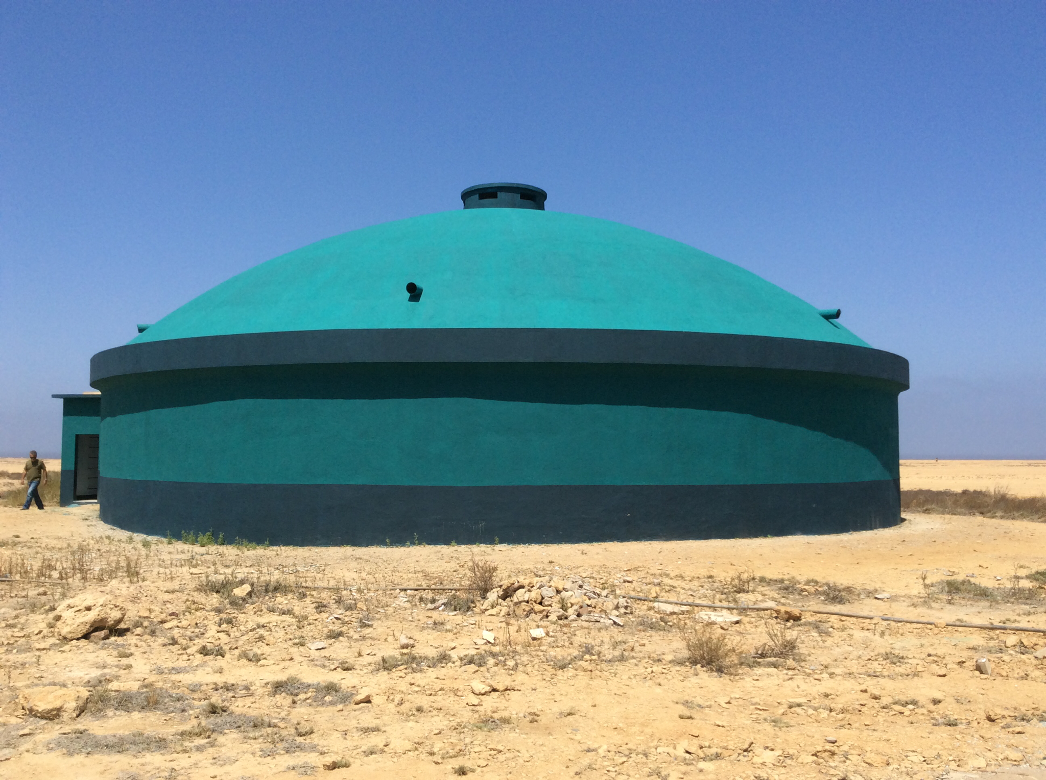
TANQUE EM REABILITAÇÃO COM CAPACIDADE DE ARMAZENAMENTO DE 1000 metros cúbicos

Slide 16
MUITO OBRIGADO!

